Slide 1

MÅ BRA
1. Det mesta handlar om hälsan

Slide 2
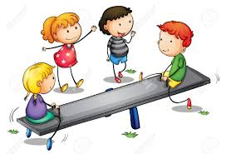
Hälsa är jämvikt (balans) mellan fysiskt, psykiskt och socialt välmående

Slide 3


Psykisk, fysisk och social hälsa
Fysisk hälsa handlar om att kroppen mår bra
  Att äta mångsidigt och regelbundet
  Att sova tillräckligt och på regelbundna tider
  Att motionera/röra på sig dagligen
Psykisk hälsa handlar om att må bra ”i huvudet”
  Att tänka goda tankar
  Att kunna kontrollera sina känslor
  Att uppleva positiva händelser (en resa, en bra bok/film/teater…)
Social hälsa handlar om
goda/givande
människorelationer

